Slide 1





全球华人大学生数据应用创新赛
长安汽车杯
基于简化能量场的汽车安全分析可视化及模型预测控制方法
兰迪队

Slide 2
目录页
01
题目分析
02
背景分析
03
方法描述
04
实验分析

Slide 3
01
题目分析

Slide 4
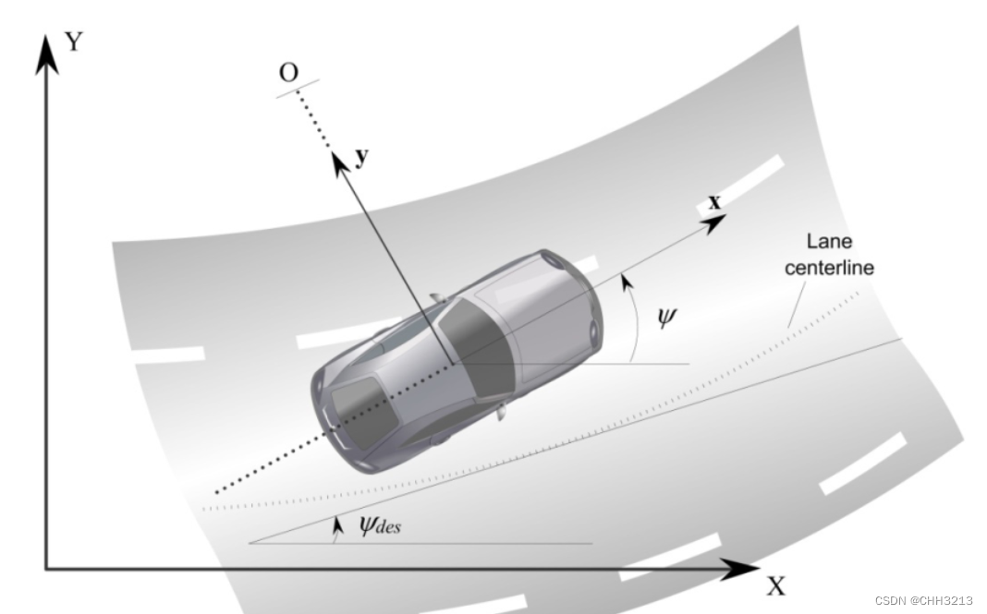
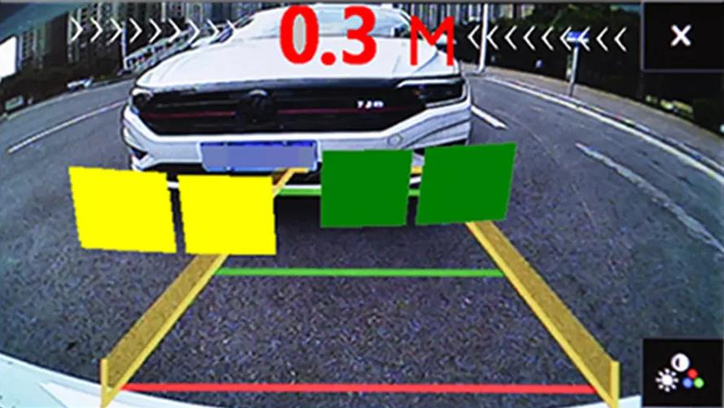
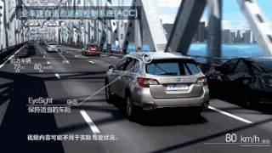
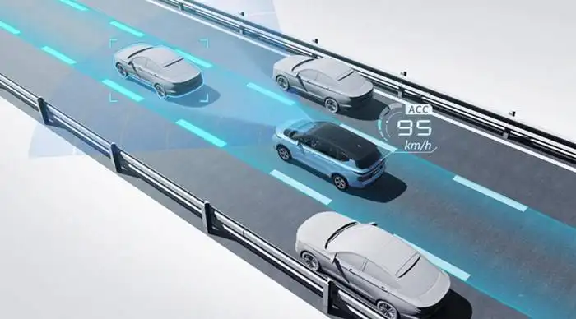
题目分析
作为智能汽车系统的“大脑”，决策模块依赖于环境感知系统获取的信息的质量，并需要对感知出的信息进行准确地综合认知，从而做出合理的决策。然而，环境感知系统具有不确定性，可能受外界环境和自身硬件故障等不确定性因素影响，导致感知的信息不完备或者错误。同时，在利用感知的信息进行综合认知时，也可能由于忽略了交通参与者行为的不确定性导致认知的不准确，从而做出不合时宜的决策。而在动态交通环境中，车辆与其周围的交通参与者之间的行为具有交互性，车辆的决策会相互影响，一个不合时宜的决策可能造成不可弥补的损失。因此，研究不确定性和交互性的动态交通环境下智能汽车的行车态势评估、决策与控制等问题对提高车辆的安全性和智能性具有重要意义。
Mission Planning
任务规划
Behavior Decision
行为决策
Motion Planning
运动规划
Tracking Control
跟踪控制
Perception
环境感知
Static Objects
静态障碍物检测
Moving Objects
(Detection/Tracking)
动态障碍物检测
Road Shape
(With Localization)
道路检测（含定位修正）

Slide 5
报告内容结构

Slide 6
02
背景分析

Slide 7
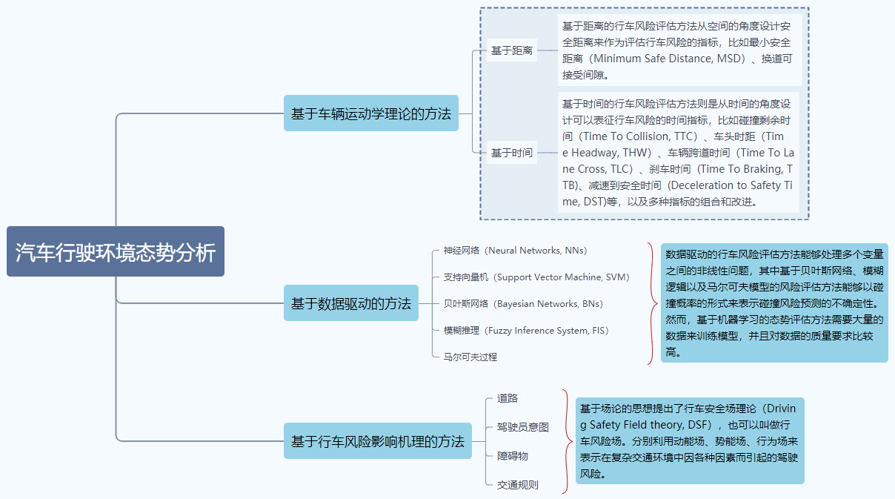
汽车行驶环境态势分析

Slide 8
行车安全场
清华大学汽车系教授王建强此前在美国留学的时候，受到爱因斯坦同一场论的启发，借鉴了一种场的思想，提出了自己的风险评估方法，基于场论的行车风险辨识方法，建立了人-车-路综合影响下的“行车安全场”统一模型。这个体系目前接近成熟。这个风险评估的方法正在被用于智能车的决策与控制。
行车安全场概念
所谓风险，指的是损失的不确定性，具体含义包括可能存在的损失和损失的不确定性。当然，这种不确定性通常指事件发生时间、地点、结果等因素的不确定性。对于在道路上行驶的车辆而言，正确认识行车风险的特性，对于行车辅助安全系统的开发具有一定指导意义。
行车安全场主要由驾驶员因素决定的行为场、运动车辆决定的动能场以及道路上静止物体决定势能场组成。其特性如下：
势能场：由交通环境中物体对行车安全影响产生的物理场，主要包括道路上停止的车辆、交通标志等。影响势能场场强大小的主要因素有物体本身属性、道路条件等。
动能场：由交通环境中运动物体对行车安全影响产生的物理场。交通环境中的运动物体主要包括非机动车、行人、行驶的车辆等。动能场场强大小与方向取决于运动物体自身属性、运动状态、所处位置以及道路条件等因素。
行为场：由驾驶员因素对行车安全影响产生的物理场。驾驶员行为特性因素主要包括驾驶员驾驶经验、认知水平、违规操作以及生理-心理因素等。行为场场强大小与方向取决于驾驶人行为特性。行车风险系数越大，那么它所产生的“行为场”场强就更大，造成的危险程度也就越大。
物理学中将某个物理量在空间区域内的分布称为场。场是物质存在的一种基本形式，具有能量、质量和动量，能够传递物体间的相互作用。场同样具有与行车风险相似的特性：客观存在、具有普遍性、可变性、可预测性。有场就一定有场源，同样有行车风险就一定有产生行车风险的各种交通要素；场量是可以用数学模型来抽象表示的，行车风险也如此，比如距离越近，场量越大，行车风险同样也越高，越容易发生碰撞事故；矢量场具有方向性，当然，行车风险也是有方向的。因此，可以借鉴场论的思想来表征行车风险。

Slide 9
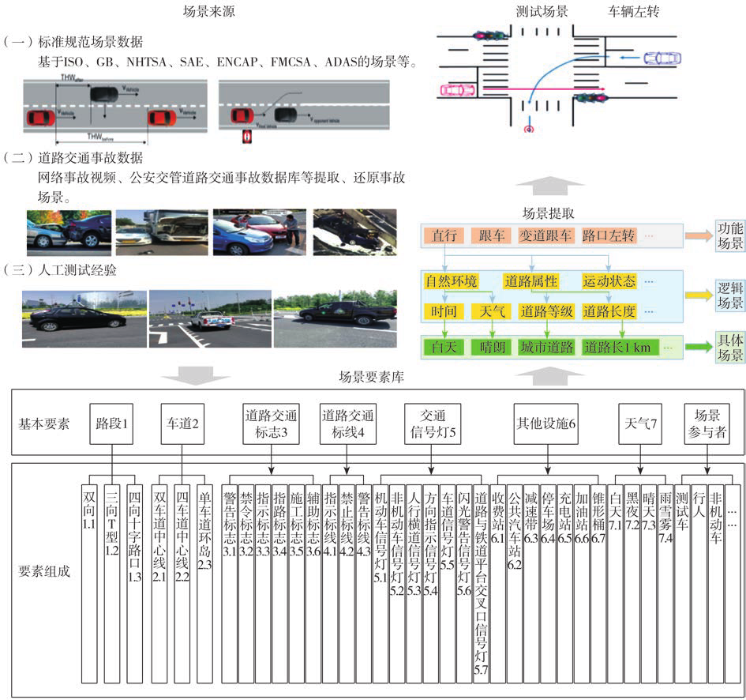
环境复杂度分析
场景复杂度模型，它是根据道路交通环境的影响因素，建立一个评估道路交通环境复杂程度的评价模型，用来反映道路交通环境的参与者和其所处的交通环境之间的相互作用关系。进一步通过场景评价方法进行场景分类，可以分为简单、中等和复杂3个等级的环境测试场景。
场景评价理论主要基于场景复杂度，它是指智能驾驶车辆道路测试评价场景的复杂程度，在研究道路交通环境影响因素时仅考虑周围环境对自动驾驶车辆造成的其他交通参与者、路段、标志标线等相关影响因素，不考虑风向、温度湿度、树木抖动等自然条件。场景复杂度是一个相对的概念，不会离开智能驾驶车辆而存在，是一个随着因素变化而变化的变量，在道路交通环境测试中会随着距离、速度等因素的变化而变化。

Slide 10
车辆运动规划
运动规划算法的目标是为智能驾驶车辆规划从起点到终点的一条符合车辆行驶约束且安全无碰撞的轨迹，且该轨迹需满足车辆运动学约束、车辆几何约束、道路边界约束等约束智能车辆的规划算法可以大致分为两类，一种为传统的运动规划算法，另一种为基于智能方法的运动规划算法。
智能车辆的决策系统需要根据当前的交通状况以及交通规则，其他车辆所处状态等情况进行驾驶行为以及任务的选择。驾驶行为包括跟随前车，变道超车以及制动停车等。决策系统的实现有两种方式，一种为基于规则的方式，将决策转换为规则。另一种为基于数据的方法，通过学习的方法，建立决策模型，并收集大量驾驶人决策对模型进行训练，让模型学会人类对于不同交通场景的决策能力。

Slide 11
03
方法描述

Slide 12
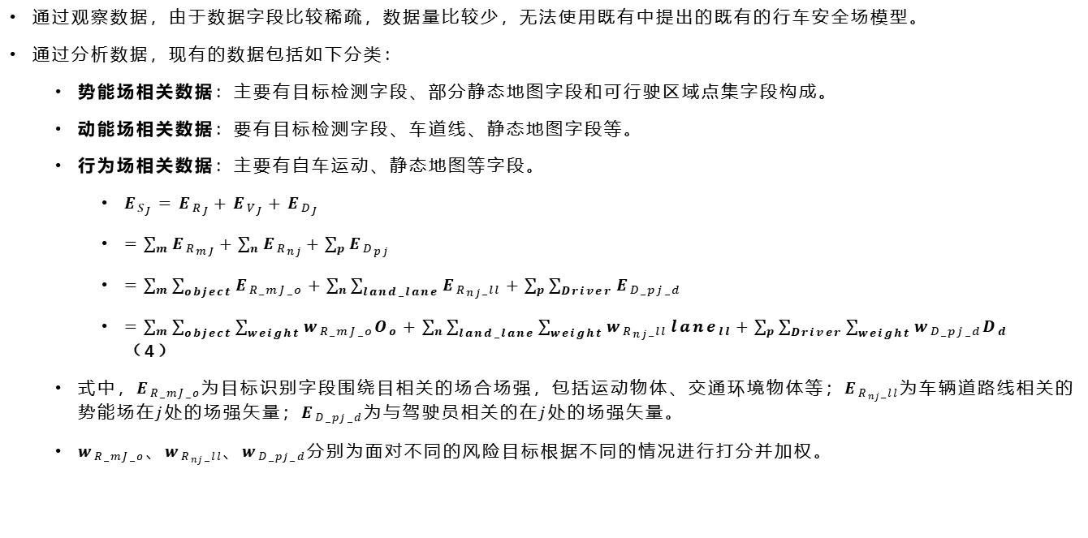
简化的行车安全场模型
通过观察数据，由于数据字段比较稀疏，数据量比较少，无法使用既有中提出的既有的行车安全场模型。
通过分析数据，现有的数据包括如下分类：
势能场相关数据：主要有目标检测字段、部分静态地图字段和可行驶区域点集字段构成。
动能场相关数据：要有目标检测字段、车道线、静态地图字段等。
行为场相关数据：主要有自车运动、静态地图等字段。
$E_{S_{J}}=E_{R_{J}}+E_{V_{J}}+E_{D_{J}}$
$=\sum_{m}{E_{R_{mJ}}}+\sum_{n}{E_{R_{nj}}}+\sum_{p}{E_{D_{pj}}}$
$=\sum_{m}{\sum_{object}{E_{R_mJ_o}}}+\sum_{n}{\sum_{land_lane}{E_{R_{nj}_ll}}}+\sum_{p}{\sum_{Driver}{E_{D_pj_d}}}$
$=\sum_{m}{\sum_{object}{\sum_{weight}{w_{R_mJ_o}O_{o}}}}+\sum_{n}{\sum_{land_lane}{\sum_{weight}{w_{R_{nj}_ll}}}}{lane}_{ll}+\sum_{p}{\sum_{Driver}{\sum_{weight}{w_{D_pj_d}D_{d}}}}$ （4）
式中，$E_{R_mJ_o}$为目标识别字段围绕目相关的场合场强，包括运动物体、交通环境物体等；$E_{R_{nj}_ll}$为车辆道路线相关的势能场在$j$处的场强矢量；$E_{D_pj_d}$为与驾驶员相关的在$j$处的场强矢量。
$w_{R_mJ_o}$、$w_{R_{nj}_ll}$、$w_{D_pj_d}$分别为面对不同的风险目标根据不同的情况进行打分并加权。

Slide 13
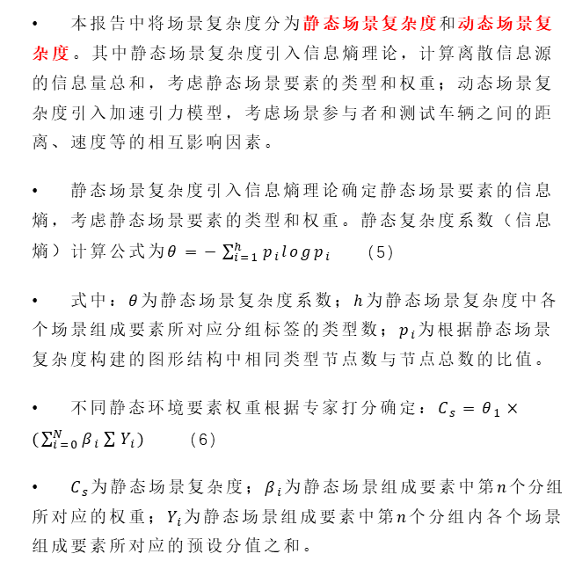
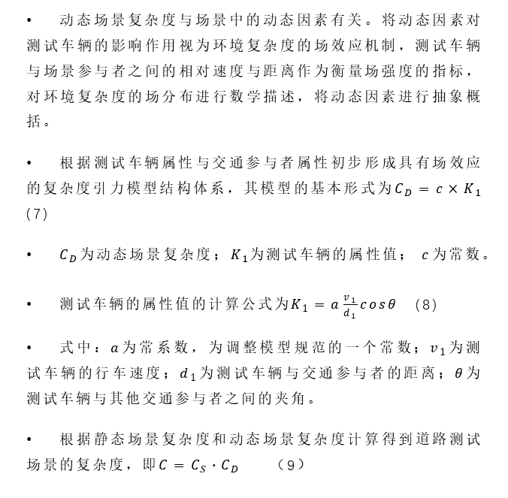
车道场景复杂度分析
本报告中将场景复杂度分为静态场景复杂度和动态场景复杂度。其中静态场景复杂度引入信息熵理论，计算离散信息源的信息量总和，考虑静态场景要素的类型和权重；动态场景复杂度引入加速引力模型，考虑场景参与者和测试车辆之间的距离、速度等的相互影响因素。
静态场景复杂度引入信息熵理论确定静态场景要素的信息熵，考虑静态场景要素的类型和权重。静态复杂度系数（信息熵）计算公式为$θ=−\sum_{i=1}^{h}{p_{i}logp_{i}}$ (5)
式中：$θ$为静态场景复杂度系数；$h$为静态场景复杂度中各个场景组成要素所对应分组标签的类型数；$p_{i}$为根据静态场景复杂度构建的图形结构中相同类型节点数与节点总数的比值。
不同静态环境要素权重根据专家打分确定：$C_{s}=θ_{1}×(\sum_{i=0}^{N}{β_{i}\sum{Y_{i}}})$ (6)
$C_{s}$为静态场景复杂度；$β_{i}$为静态场景组成要素中第$n$个分组所对应的权重；$Y_{i}$为静态场景组成要素中第$n$个分组内各个场景组成要素所对应的预设分值之和。
动态场景复杂度与场景中的动态因素有关。将动态因素对测试车辆的影响作用视为环境复杂度的场效应机制，测试车辆与场景参与者之间的相对速度与距离作为衡量场强度的指标，对环境复杂度的场分布进行数学描述，将动态因素进行抽象概括。
根据测试车辆属性与交通参与者属性初步形成具有场效应的复杂度引力模型结构体系，其模型的基本形式为$C_{D}=c×K_{1}$ (7)
$C_{D}$为动态场景复杂度；$K_{1}$为测试车辆的属性值；$c$为常数。
测试车辆的属性值的计算公式为$K_{1}=a\frac{v_{1}}{d_{1}}cosθ$ (8)
式中：$a$为常系数，为调整模型规范的一个常数；$v_{1}$为测试车辆的行车速度；$d_{1}$为测试车辆与交通参与者的距离；$θ$为测试车辆与其他交通参与者之间的夹角。
根据静态场景复杂度和动态场景复杂度计算得到道路测试场景的复杂度，即$C=C_{S}∙C_{D}$ （9）

Slide 14
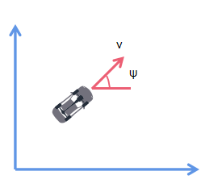
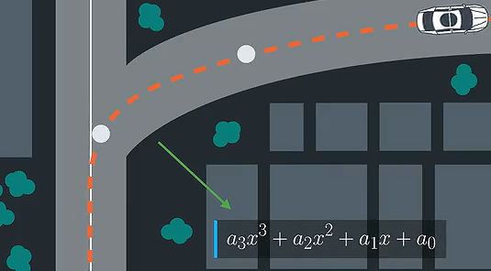

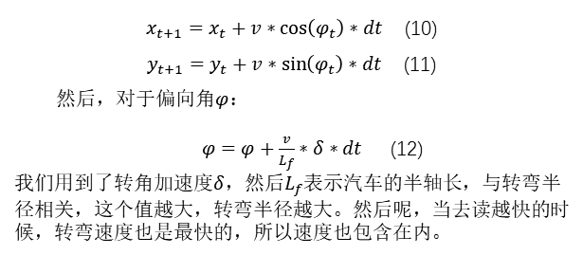
模型预测控制的车体动力学模型
所以我们汽车的状态向量就是$X = [x，y，ψ，v]$ (9)
$x_{t+1}=x_{t}+v∗\cos\left(φ_{t}\right)∗dt$ (10)
$y_{t+1}=y_{t}+v∗\sin\left(φ_{t}\right)∗dt$ (11)
然后，对于偏向角$φ$：
$φ=φ+\frac{v}{L_{f}}∗δ∗dt$ (12)
我们用到了转角加速度$δ$，然后$L_{f}$表示汽车的半轴长，与转弯半径相关，这个值越大，转弯半径越大。然后呢，当去读越快的时候，转弯速度也是最快的，所以速度也包含在内。

Slide 15
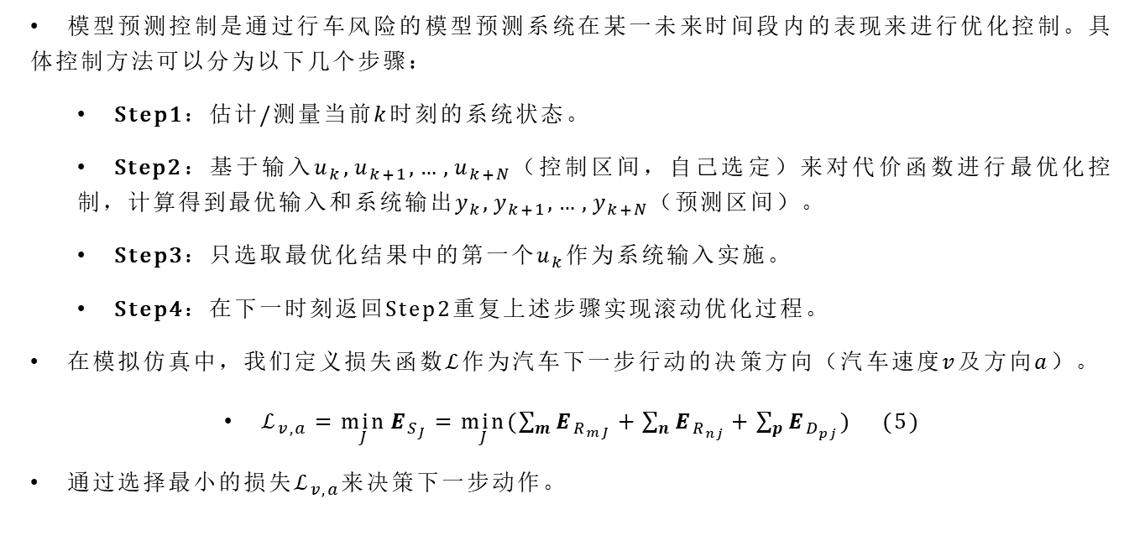
模型预测控制
模型预测控制是通过行车风险的模型预测系统在某一未来时间段内的表现来进行优化控制。具体控制方法可以分为以下几个步骤：
Step1：估计/测量当前$k$时刻的系统状态。
Step2：基于输入$u_{k},u_{k+1},…,u_{k+N}$（控制区间，自己选定）来对代价函数进行最优化控制，计算得到最优输入和系统输出$y_{k},y_{k+1},…,y_{k+N}$（预测区间）。
Step3：只选取最优化结果中的第一个$u_{k}$作为系统输入实施。
Step4：在下一时刻返回Step2重复上述步骤实现滚动优化过程。
在模拟仿真中，我们定义损失函数$ℒ$作为汽车下一步行动的决策方向（汽车速度$v$及方向$a$）。
$ℒ_{v,a}=\min_{J}{E_{S_{J}}}=\min_{J}{(\sum_{m}{E_{R_{mJ}}}+\sum_{n}{E_{R_{nj}}}+\sum_{p}{E_{D_{pj}}})}$ (5)
通过选择最小的损失$ℒ_{v,a}$来决策下一步动作。

Slide 16
04
实验分析

Slide 17
实验过程简述
数据清洗
实验数据准备
环境风险分析
（热力图）
场景复杂度
模型验证：模型预测控制

Slide 18
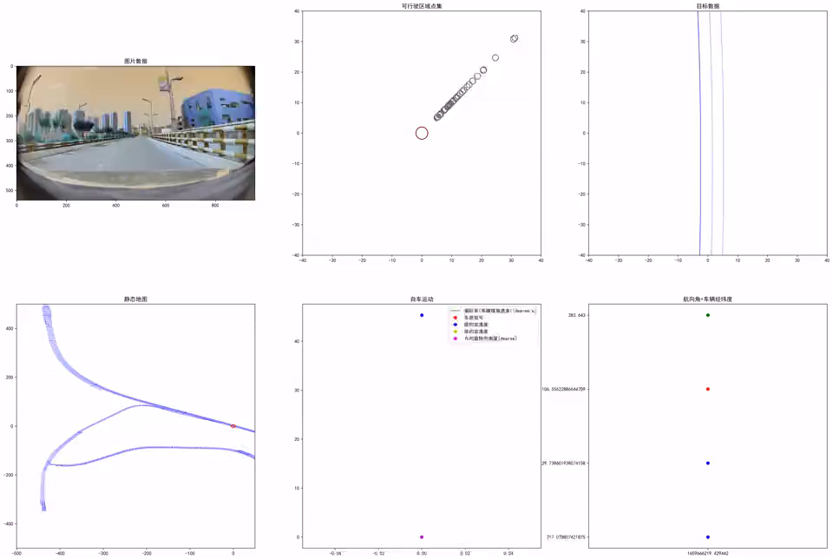
实验数据准备
图像数据 | 可行驶区域 | 目标数据
静态化图 | 自车运动数据 | 航向角和车辆经纬度数据

Slide 19
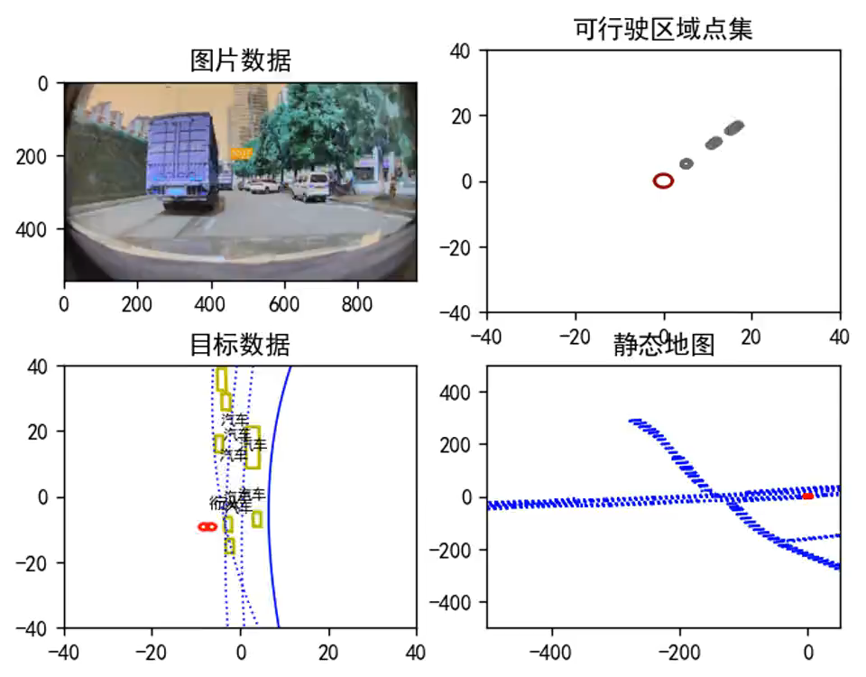
实验数据准备
对数据集观察结论
数据集的数据字段简单不适合较复杂因素的模型；
数据集的数量较少，不适合使用复杂神经网络的模型；

Slide 20
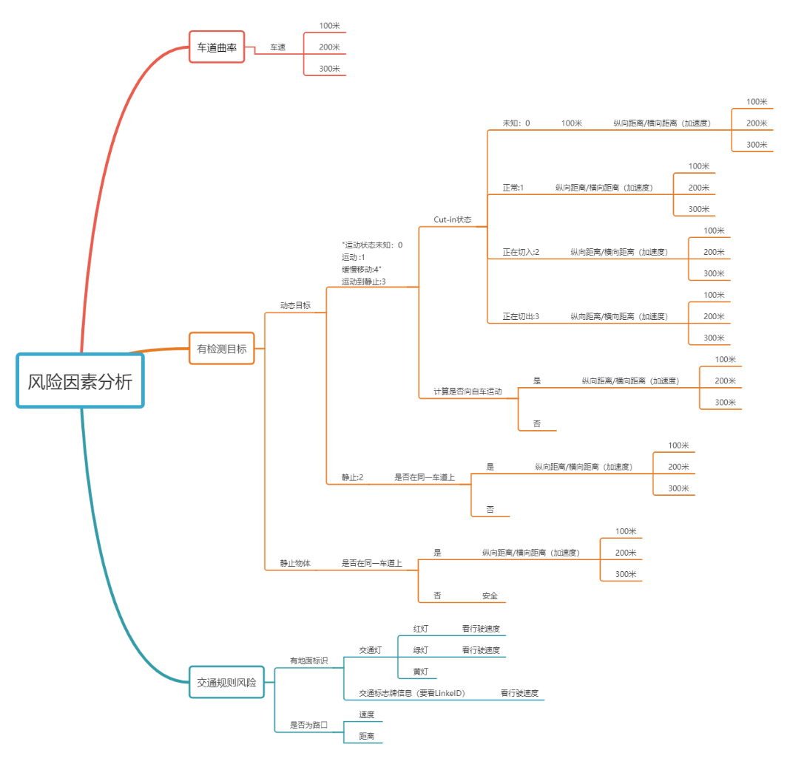
实验数据之风险图热力图

Slide 21
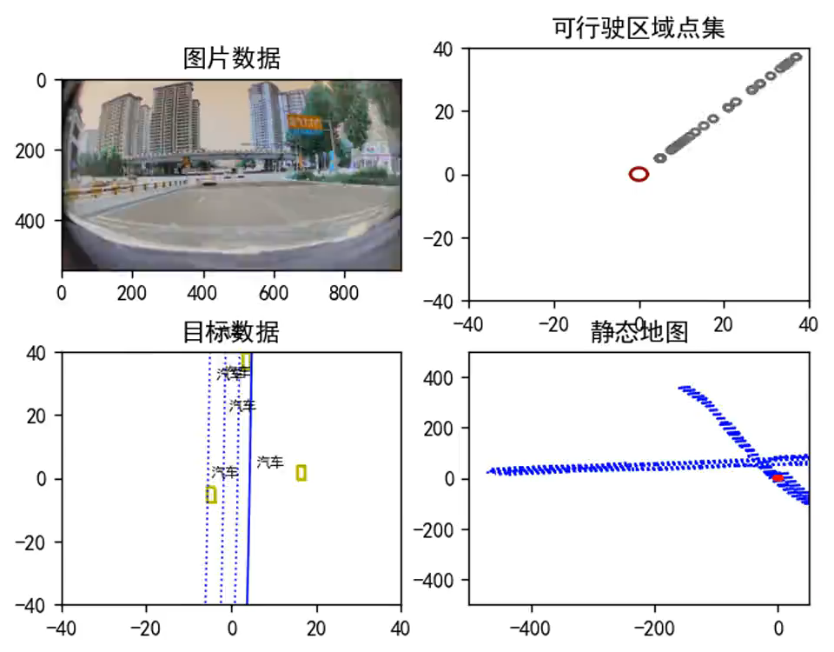
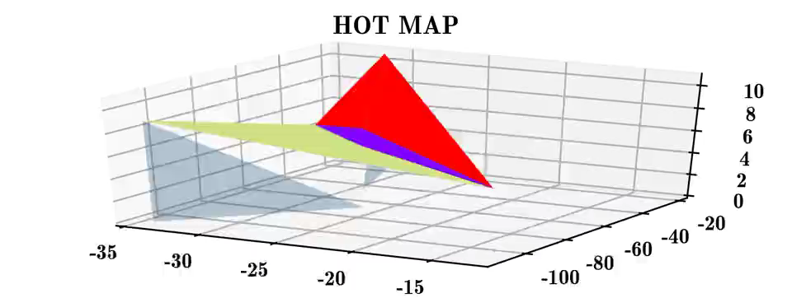
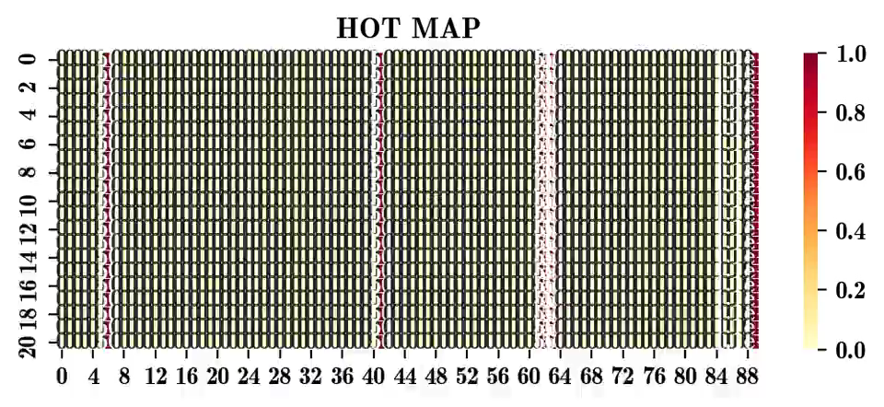
实验数据之风险图热力图

Slide 22
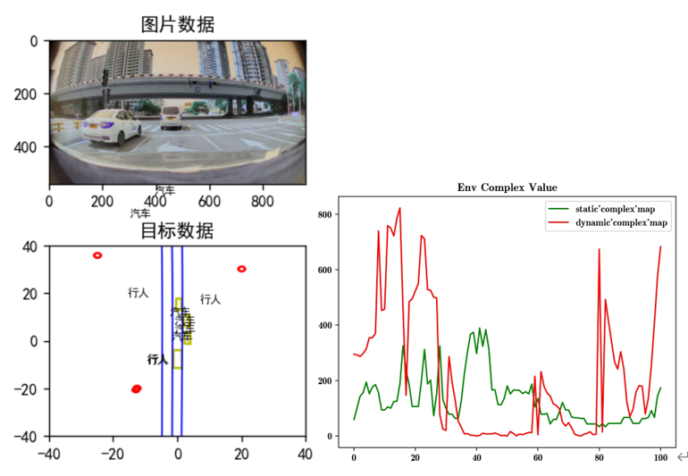
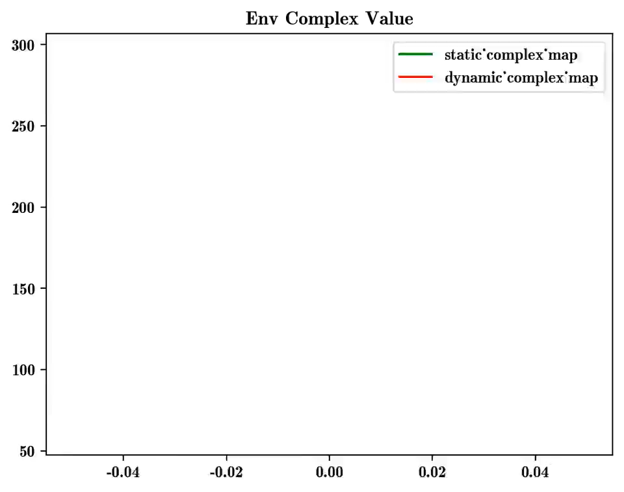
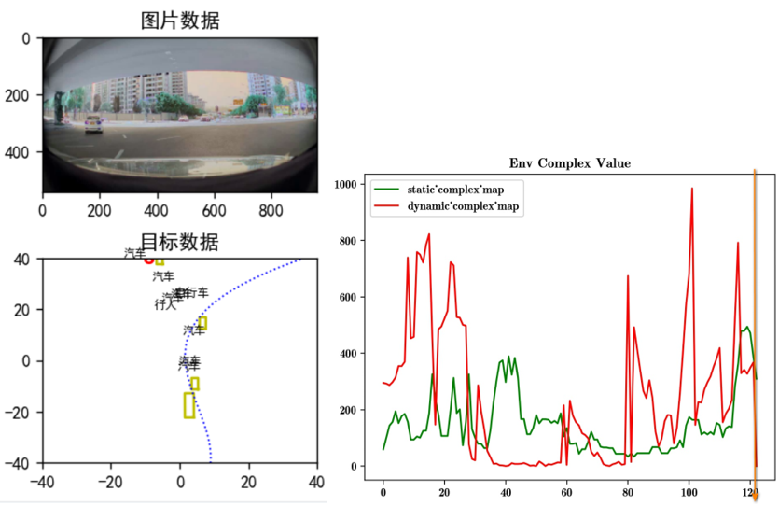
实验数据之场景复杂度时序图

Slide 23
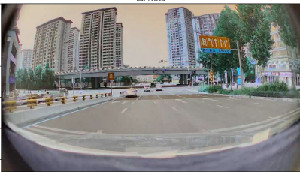
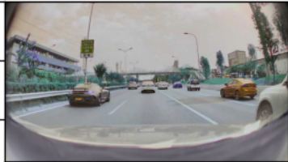
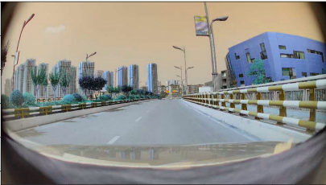
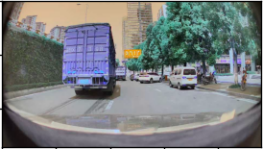
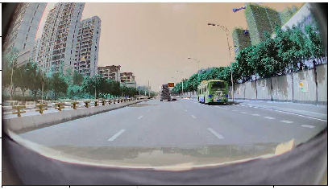
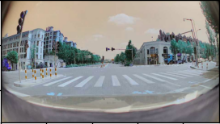
实验数据之场景复杂度时序图
文件名 | 场景复杂度值
1659666617.49_1659666654.17.csv | 48497.76
1659666219.43_1659666263.64.csv | 10555.12
1659666333.89_1659666371.57.cvs | 40131.68
1659667549.44_1659667584.69.csv | 22251.40
1659669082.32_1659669115.1.csv | 61798.95
1659669115.49_1659669149.18.csv | 88009.59
1659669983.53_1659670020.52.csv | 122246.59
1659670062.6_1659670103.73.csv | 7025.42

Slide 24
实验数据之模型预测控制

Slide 25
全球华人大学生数据应用创新赛
长安汽车杯
全球华人大学生数据应用创新赛
感 谢 观 看
团 队 名

